Slide 1

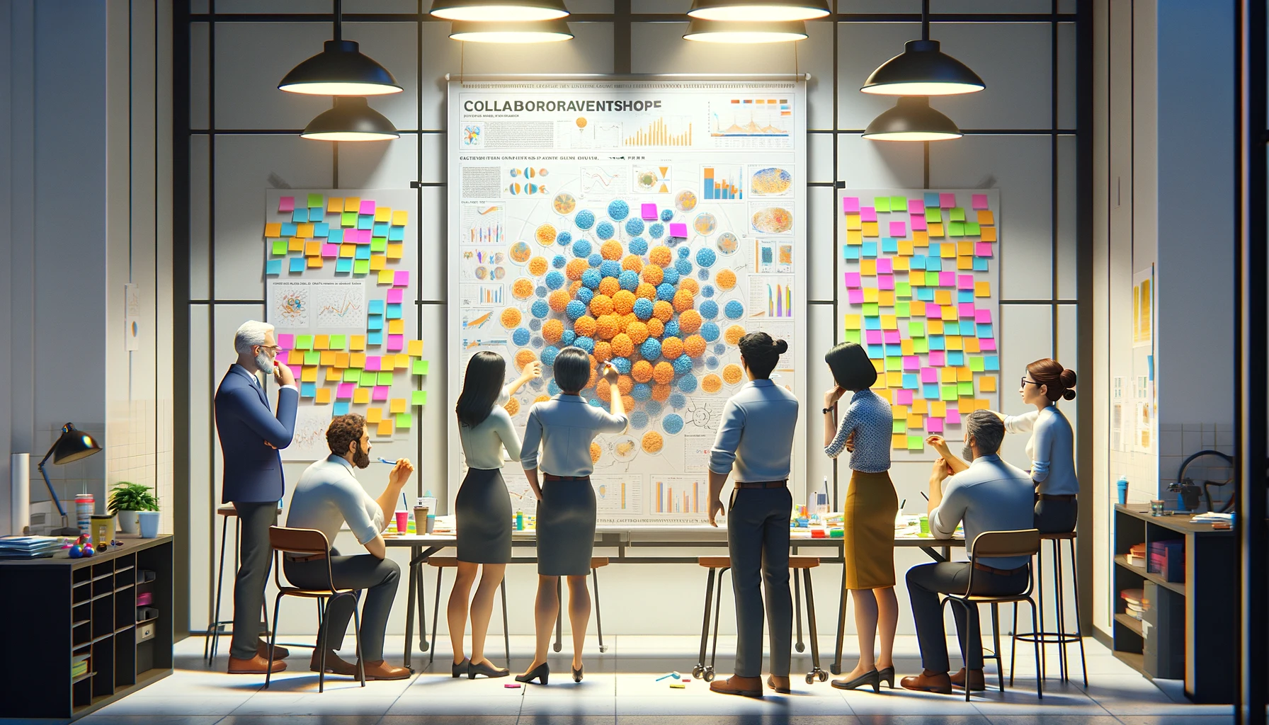
Kermesse
Durée
60 à 120 min
Participants
Minimum 10
#Présentation
#Evaluation
#Projets
Équipements clés
#Autonomie
#Collaboration
Surfaces d’écriture / pupitres
Post-its
Description
La Kermesse (appelé aussi le Salon) est une formule pédagogique qui permet à tous les groupes de présenter une réalisation en même temps. Les apprenants sont répartis selon deux rôles : les visiteurs et les animateurs. Les visiteurs sont principalement des membres du projet, mais ils peuvent aussi venir de l’extérieur. Dans la première partie de l’activité, la moitié des apprenants crée un stand et présente son projet. L’autre moitié joue le rôle des visiteurs et participe à l’évaluation (formative ou sommative en fonction de la planification du projet). Dans la seconde partie de l’activité, les participants échangent leurs rôles.
Objectifs pédagogiques
Configuration de l’espace
Connaître : Les apprenants évoquent des informations pertinentes pour leur projet.
Comprendre : Ils expliquent des concepts clés liés à leur projet aux visiteurs.
Appliquer : Les participants mettent en pratique les connaissances acquises en animant un stand ou en évaluant les projets visités.
Analyser : Les apprenants décomposent les informations pour examiner les projets lors de l'échange de rôles.
Évaluer : Ils jugent la qualité des projets des pairs selon des critères établis, participant ainsi à une évaluation (formative ou sommative).
Créer : Les apprenants font preuve de créativité et d'innovation en concevant et en mettant en place un stand pour présenter leur projet.
Dans un espace ouvert
Les animateurs restent à leur stand, tandis que les visiteurs circulent entre chaque présentation.
Les visiteurs rejoignent
les stands et assistent aux présentations munis d’une grille critériée.
A la moitié du temps écoulé de l’activité, visiteurs et présentateurs échangent leur rôle.
Illustration
"Ce que j'apprécie le plus, c'est la possibilité d'explorer les projets des autres à mon propre rythme et d'échanger sur le nôtre dans un cadre détendu.
C'est une manière plus interactive et enrichissante de s'évaluer, loin des méthodes traditionnelles."
Hugo
Illustration réalisée avec Dall-e
1/2

Slide 2
Ce que fait la personne enseignante
Préparation
Chaque groupe prépare sa présentation ou sa production à partager.
Chaque groupe choisit un espace et installe un stand pour la présentation.
Premier temps
Une moitié des groupes présente tandis que l'autre moitié visite les stands.
Les visiteurs rejoignent les stands et assistent aux présentations munis d'une grille critériée ou de post-its pour les feedbacks.
Second temps
Lorsque le temps de présentation est écoulé, les visiteurs complètent les grilles critériées ou fournissent les feedbacks.
Temps suivants
Les visiteurs et présentateurs échangent leurs rôles.
La suite de l'événement se déroule de la même façon.
Conclusion
Inviter les personnes apprenantes à prendre connaissance des feedbacks ou des grilles critériées.
Inviter les personnes apprenantes à partager leurs réflexions et leurs réactions.
Remercier l’ensemble des personnes participantes pour leur animation des stands et leur évaluation des stands visités.
Évaluation / Feedback
Les personnes participantes évaluent les projets à l’aide d’une grille d’évaluation ou donnent des feedbacks au moyen de post-its.
Ce que fait la personne apprenante
Les personnes endossent plusieurs rôles pour présenter et évaluer des projets simultanément.
Initialement, une moitié du groupe agit comme exposants, créant des stands pour présenter leurs travaux, tandis que l'autre moitié se transforme en visiteurs qui évaluent les projets présentés.
Par la suite, les rôles s'inversent, permettant à chaque personne apprenante d'expérimenter tant la présentation active de son projet que l'évaluation critique des projets des pairs.
Conseils / variantes
Références inspirantes
Il est conseillé de :
Signaler la fin du temps imparti à chaque étape
Fournir la grille des critères d’évaluation
Donner du temps pour les évaluations
Les visiteurs écrivent leurs rétroactions sur des post-its de couleurs différentes (par ex. vert pour « ce que j’ai trouvé utile » ; jaune pour « une suggestion »).
Guide d’innovation pour les espaces d’apprentissage de l’Unesco https://learningportal.iiep.unesco.org/fr/bibliotheque/guide-dinnovation-pour-les-espaces-dapprentissage
Vous avez une question ou une remarque concernant cette fiche ?
Contactez nous : contact@learninglab-network.com
Plus de fiches sur : www.learninglab-network.com
2/2

